Slide 1
Топ продуктов, дизайн и подача которых мне нравятся (и не только)

Slide 2
ТОП-5 хороших примеров (IMHO)
ВКУСВИЛЛ (сеть магазинов)
APPLE
IKEA
Flower Knows (бренд косметики)
Золотое яблоко

Slide 3
ТОП-5 нехороших примеров (IMHO)
Добрый кола
Xiaomi
VK
ЛЭТУАЛЬ
Москва-сити (как проект и архитектура, а не идея)

Slide 4
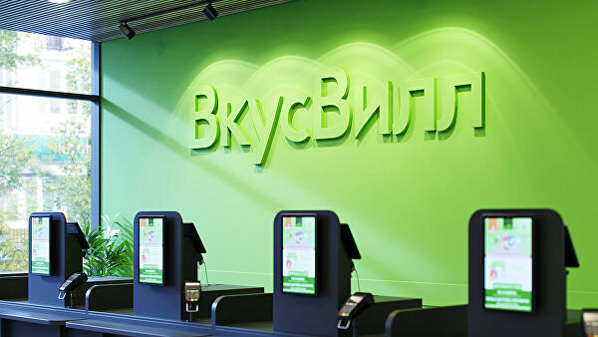
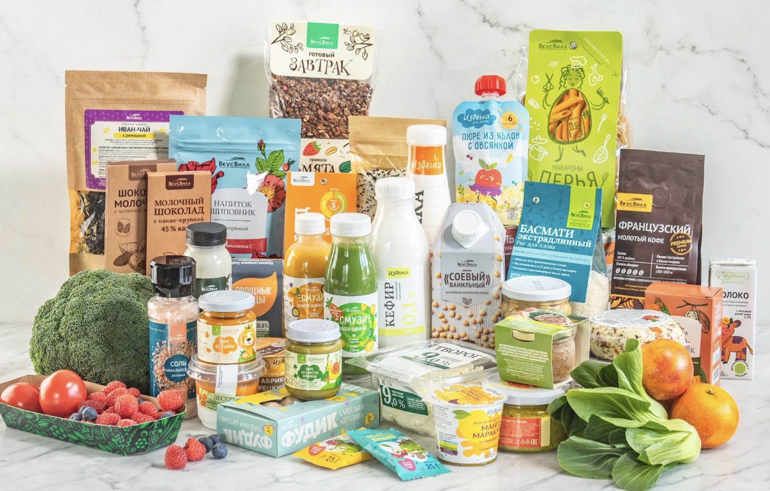
Хорошие примеры. ВКУСВИЛЛ
Дизайн доверия и заботы
Чистота и порядок: Стерильный белый свет, минимализм в магазинах и на упаковке сигнализируют о свежести и безопасности. Честность и прозрачность: Акцент на составе и происхождении продукта. Минималистичный дизайн говорит «нам нечего скрывать». Экологичность: Натуральные цвета, крафт, дерево. Совпадает с ценностями осознанного потребителя. Целостность: Единый стиль от приложения до ценника. Бренд ощущается надежным и последовательным.
Продает не только еду, но уверенность и заботу о здоровье.

Slide 5

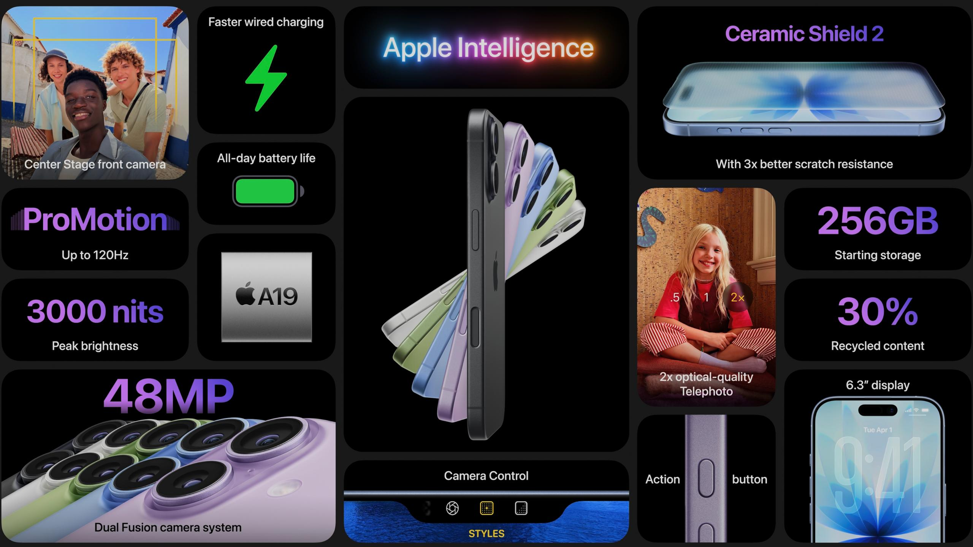
Хорошие примеры. APPLE
Дизайн как культ премиальности и простоты
Культ минимализма: Акцент на материалы (алюминий, стекло) и тактильные ощущения. Продукты — предметы желания. Интуитивность: Идеальный UX/UI. Опыт использования — магия того, что «оно просто работает». Экосистема: Максимальная ценность в том, как все устройства и сервисы работают вместе бесшовно. Статус: Лаконичный дизайн вместо броских логотипов. Владение продуктом — знак принадлежности к сообществу.
Продает не только устройства, но статус, опыт и ощущение будущего.

Slide 6
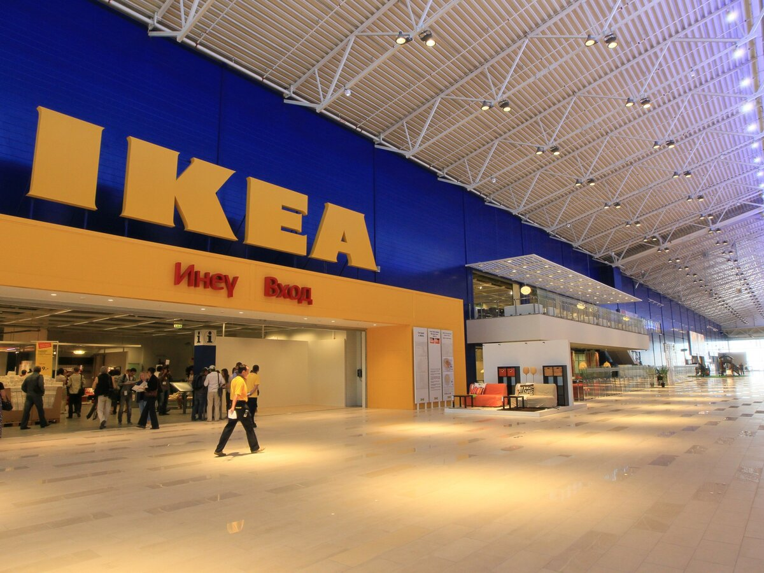
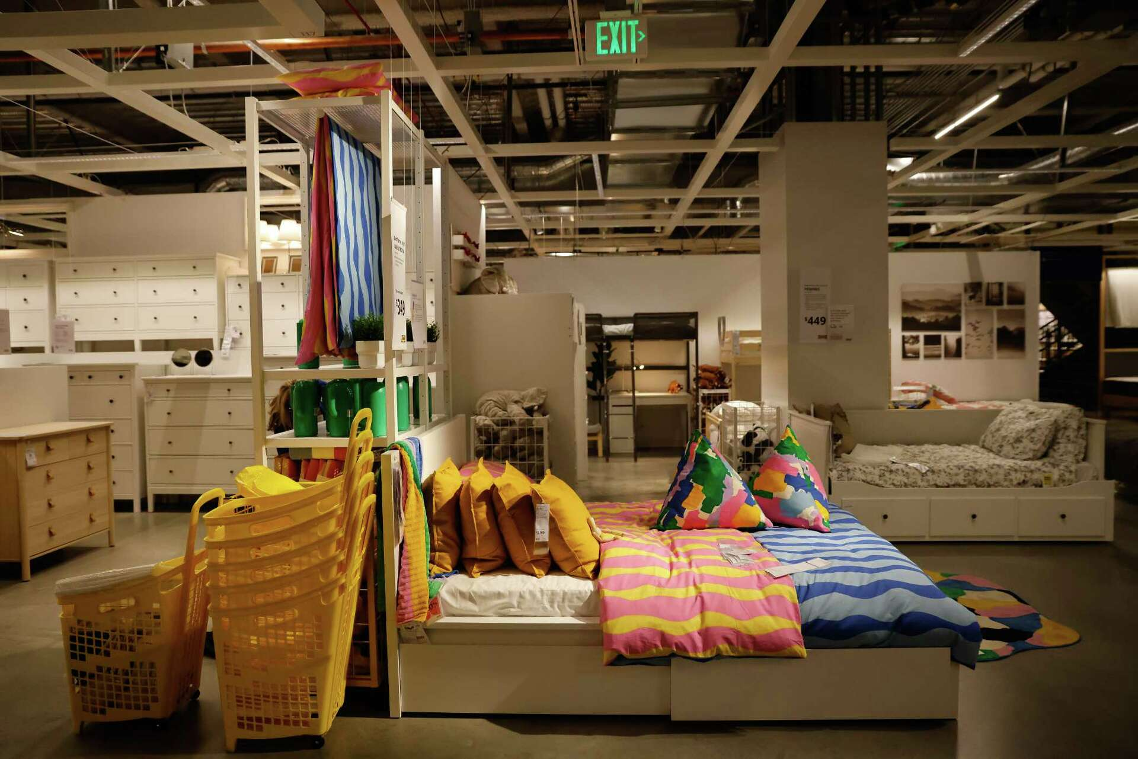
Хорошие примеры. IKEA
Демократизация дизайна и вдохновения
Доступный стиль: Сделала скандинавский дизайн массовым и желанным. Опыт погружения: Магазины-шоурумы с готовыми интерьерами, которые дарят ощущение уюта и ностальгии. Эффект IKEA: Сборка мебели своими руками создает личную историю и привязанность к продукту. Единый язык: Узнаваемый стиль каталогов, указателей и упаковки.
Продает не только мебель, но решения, которые хочется вписать в жизнь и возможность самовыражения

Slide 7
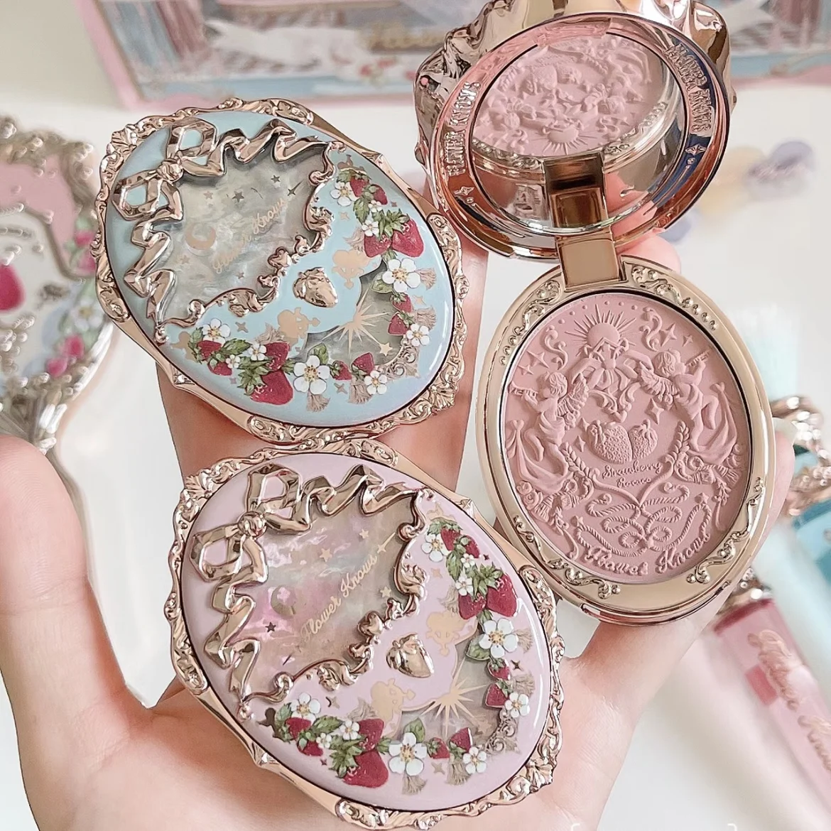
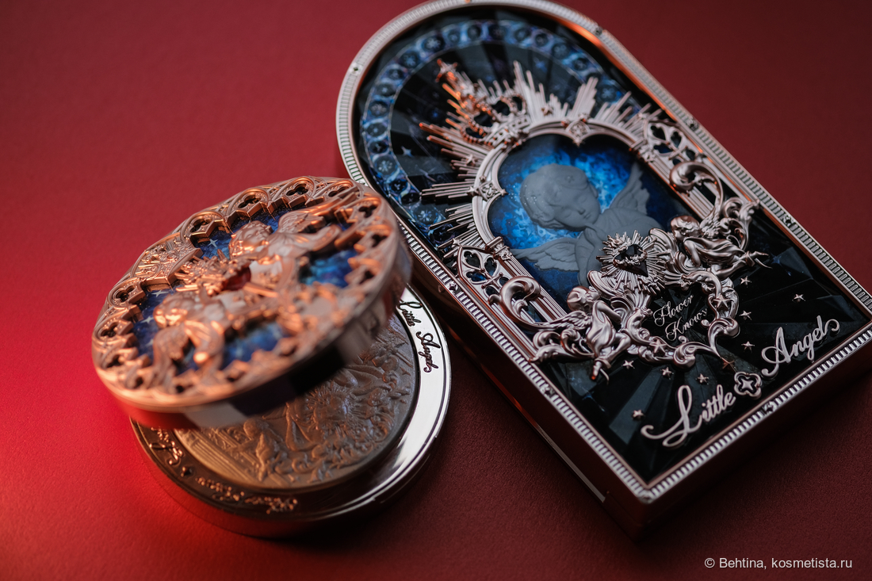
Хорошие примеры. FLOWER KNOWS
Дизайн как сказка и предмет коллекционирования
Не продукт, а артефакт: Косметика с невероятно проработанной упаковкой в виде шкатулок, сердечек и т.д. Погружение в вселенную: У каждой коллекции есть своя история и мифология. Покупка — это акт вхождения в сказку. Тактильность и вау-эффект: Процесс использования становится ритуалом. Фотогеничность: Дизайн идеально заточен под виральность в соцсетях.
Продает не косметику, а мечту, волшебство и эскапизм

Slide 8
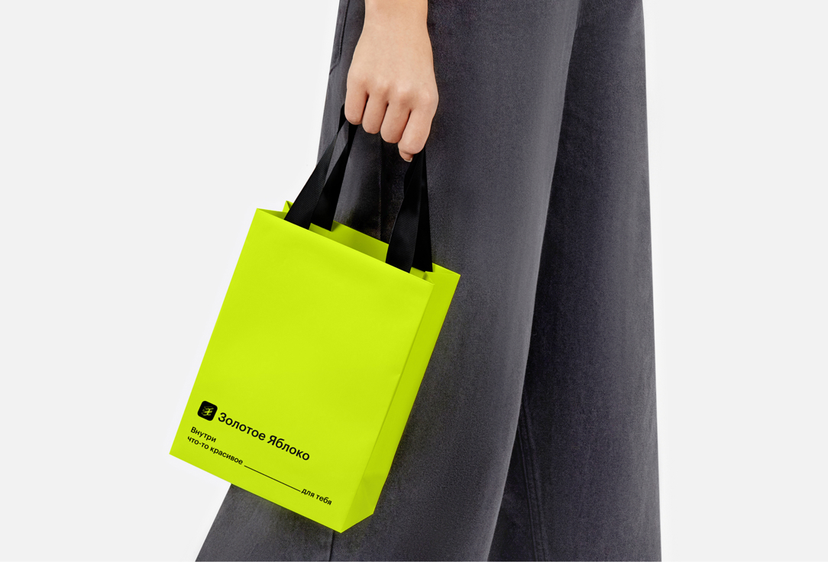
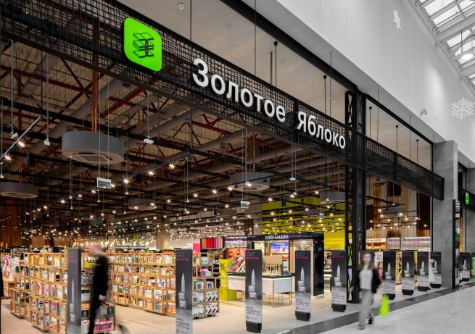
Хорошие примеры. Золотое Яблоко
Роскошь как современное искусство
Архитектура как искусство: Магазины — это авторские проекты от звездных бюро. Посещение становится событием. Эстетика: Ассоциация с современным искусством и модной аудиторией.
Продает не товары, а статус, доступ к миру высокой эстетики и принадлежность к сообществу (лаймовые пакеты везде)

Slide 9
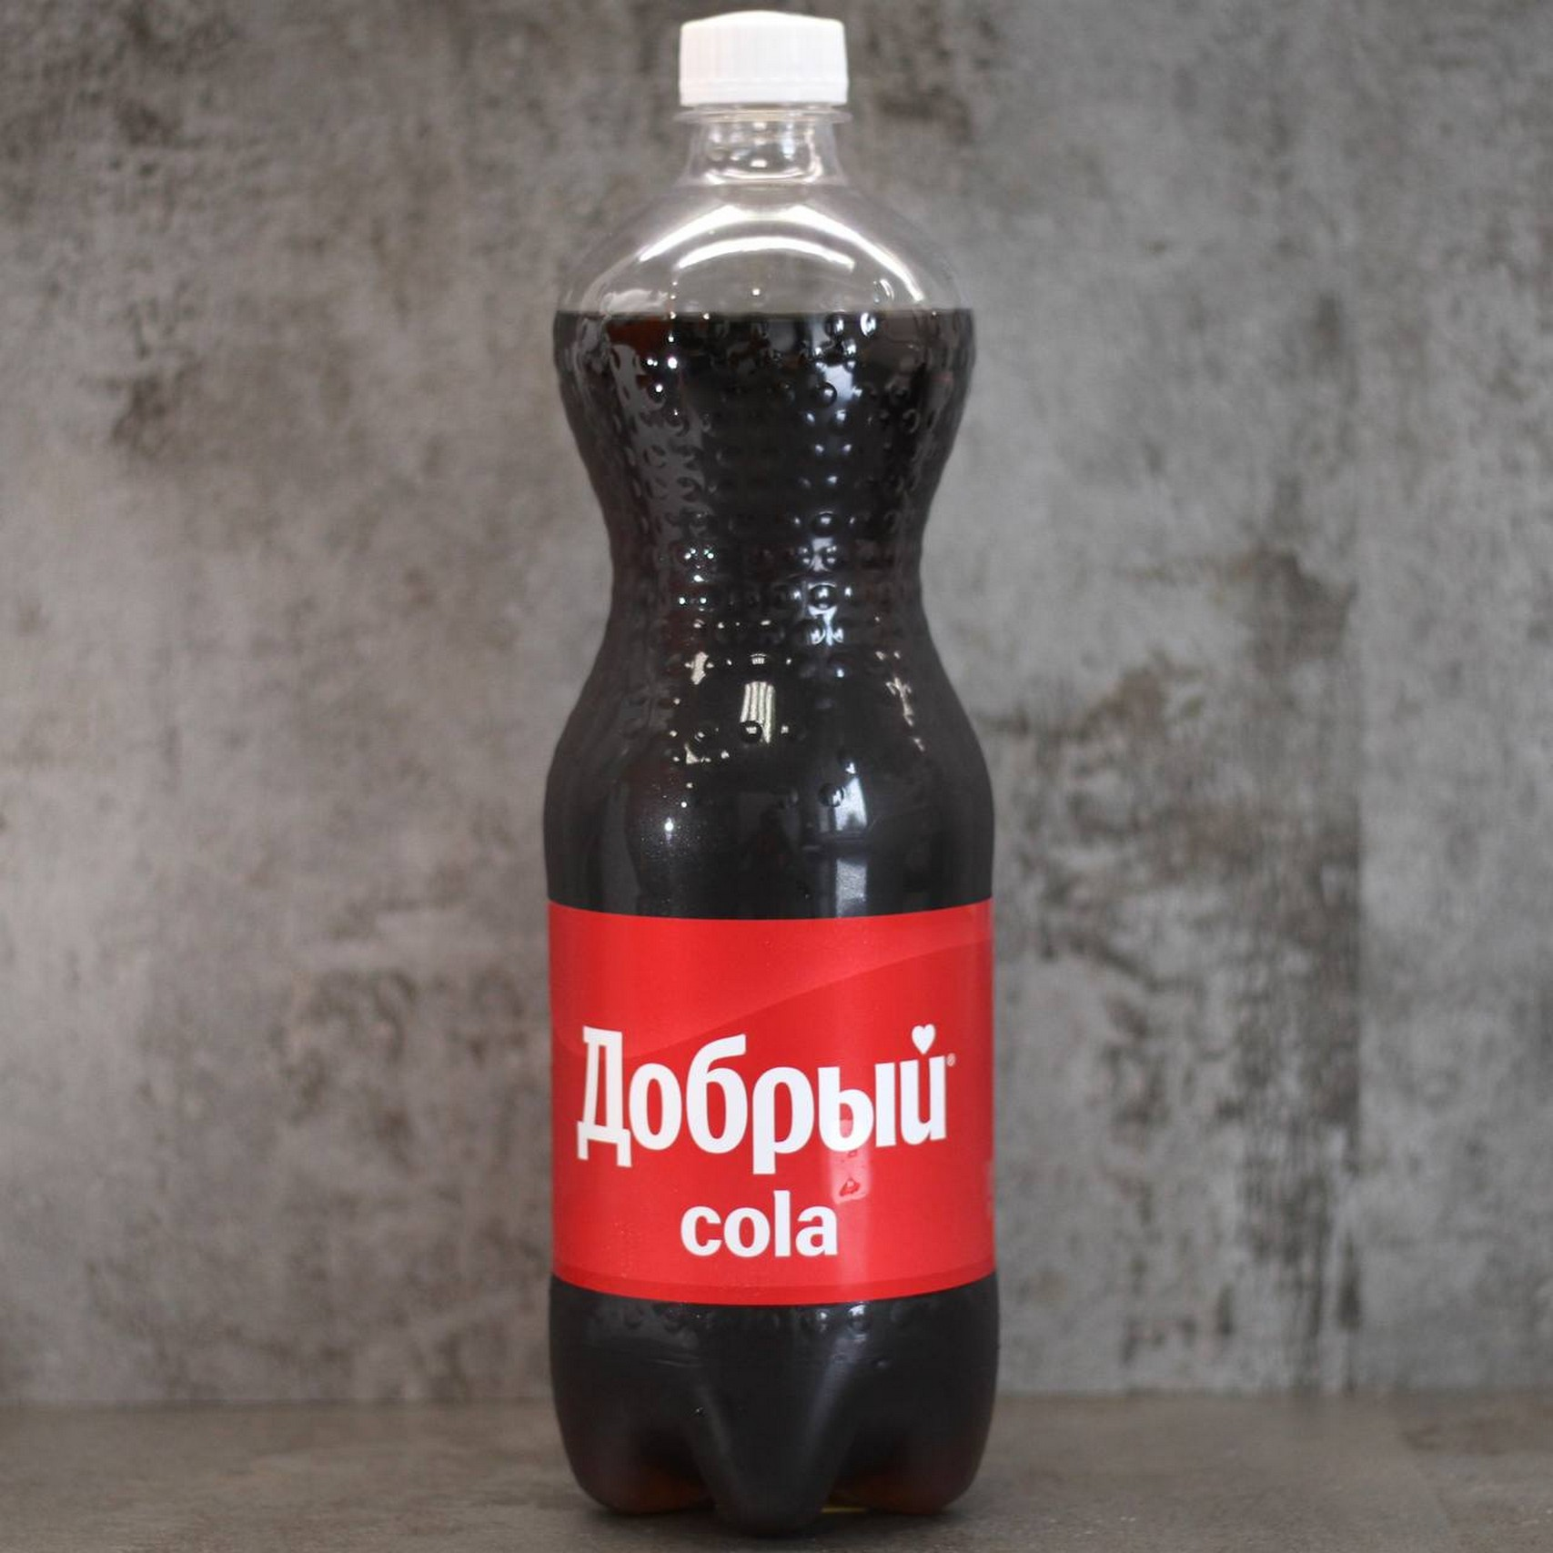
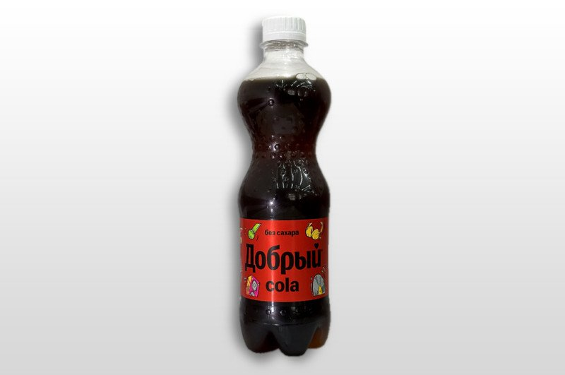
Плохие примеры. Добрый кола
Дизайн неискренности
Визуальный шум: Эклектичный дизайн, похожий на набор случайных элементов. Нет целостности. «Дешевая» палитра: Ядовитые цвета ассоциируются с низкобюджетными продуктами. Вторичность: Ощущение неудачной копии лидеров рынка без собственной культуры.
Вызывает недоверие. Дизайн кричит об экономии и отсутствии вкуса.

Slide 10
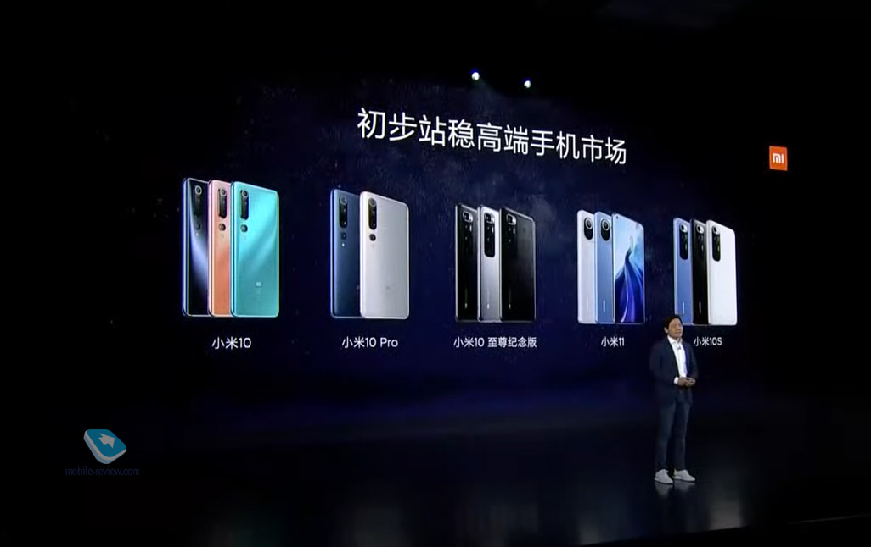
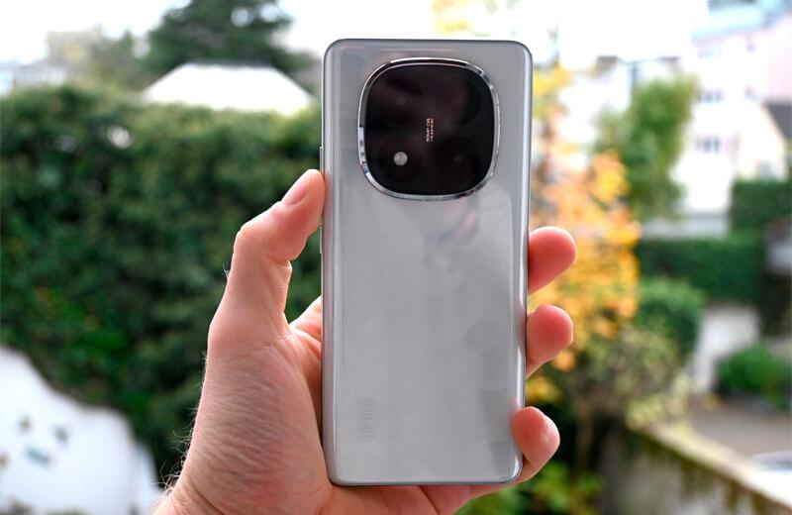
Плохие примеры. Xiaomi
Функциональность в ущерб эстетике
Отсутствие стиля: Нет узнаваемого стиля. Дизайн часто мимикрирует под Apple и других.
Перегруженный интерфейс (MIUI/HyperOS): Агрессивная реклама, визуальный хаос и нагромождение функций.
Тактильные компромиссы: Экономия на материалах (пластик) создает ощущение дешевизны.
Непоследовательность: Разрозненная линейка продуктов без общей философии.
Продает характеристики за деньги, но не эмоции. Опыт использования функциональный, но редко доставляет эстетическое удовольствие.

Slide 11
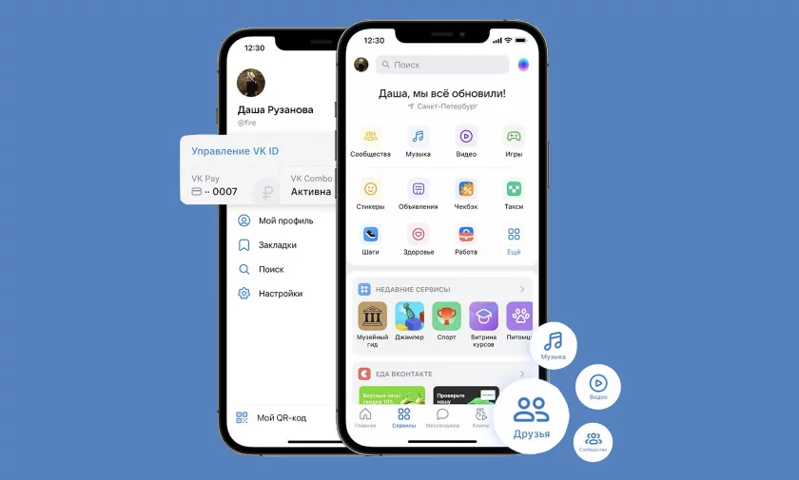
Плохие примеры. VK
Визуальный хаос и цифровая коммуналка
Интерфейсная каша: Десятки шрифтов, кнопок, рекламы. Нет воздуха и иерархии. Вызывает когнитивную усталость.
Накопительный эффект: Новые функции механически встраиваются в старый каркас, создавая цифровой хаббард. ·
Устаревшая эстетика: Визуальный язык долгое время был унылым и утилитарным.
Отсутствие элегантности: Опыт использования прагматичный, но лишенный стиля и заботы о пользователе.
Цифровое пространство, где находиться неуютно из-за визуального шума.

Slide 12

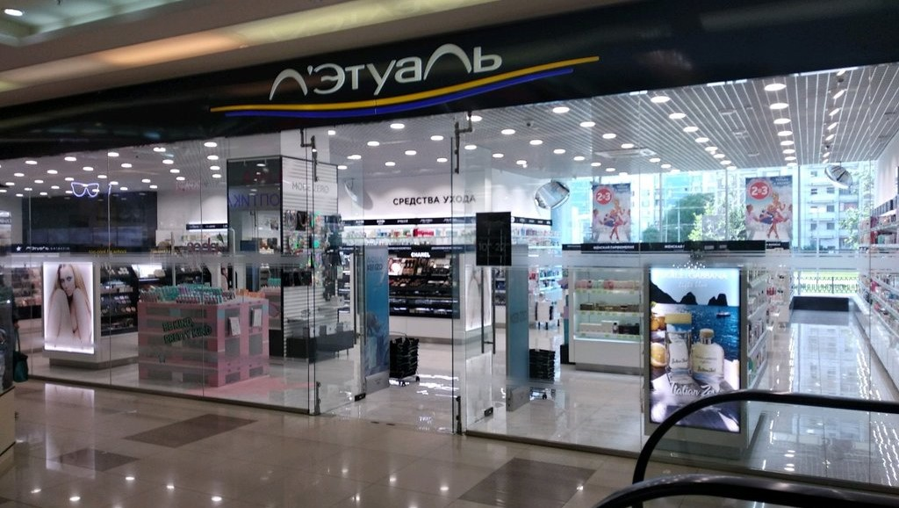
Плохие примеры. ЛЭТУАЛЬ
Китч и бутафорская роскошь
Визуальный шум: Обилие акционных стикеров и плакатов создает ощущение базара, а не премиального ритейла. ·
Устаревший образ: Эстетика застряла в гламуре 2000-х и не развивалась.
Диспропорция: Массивная мебель и тесные проходы. Пространство не работает на комфорт.
Вызывает ассоциации с безвкусицей и «понтами». Ориентация на аудиторию, желающую казаться богаче.

Slide 13
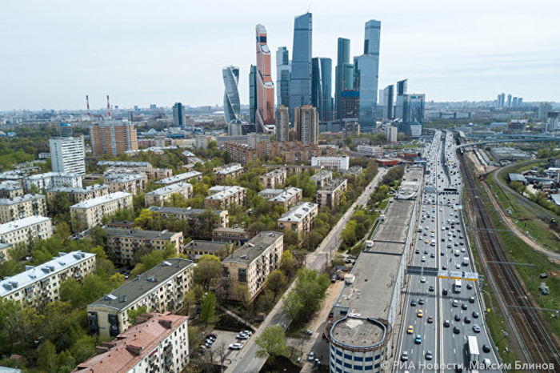
Плохие примеры. Москва-сити
Архитектура подавления и разнобоя
Архитектурный разнобой: Башни строили разные архитекторы без единого плана. Они конфликтуют, а не дополняют друг друга.
Отсутствие человеческого масштаба: Подавляющие стеклянные стены, ветрено, нет уюта. Человек чувствует себя муравьем.
Уничтожение истории: Ради строительства полностью снесли исторический район «Камушки».
Отсутствие зелени: Нет парков, только декоративные деревца в кадках. Жара летом и ветер зимой из-за непродуманной среды.
Демонстрация денег и амбиций, лишенная вкуса, гармонии и заботы о человеке. Не жилая среда, а набор коммерческих небоскребов.

